Slide 1
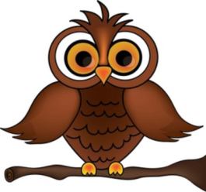
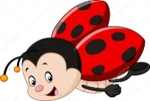
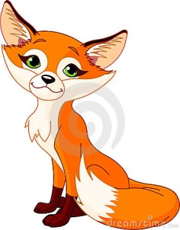
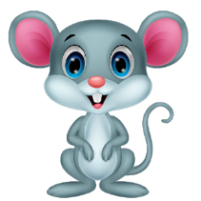
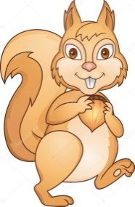
Η ΑΝΟΙΞΗ ΣΤΟ ΔΑΣΟΣ
Ασκήσεις κατανόησης
ΑΝΝΑ-ΜΑΡΙΑ ΜΙΧΑΗΛΙΔΟΥ

Slide 2
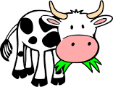
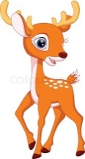
Δείξε τα ζώα που εμφανίζονται στο παραμύθι μας.

Slide 3
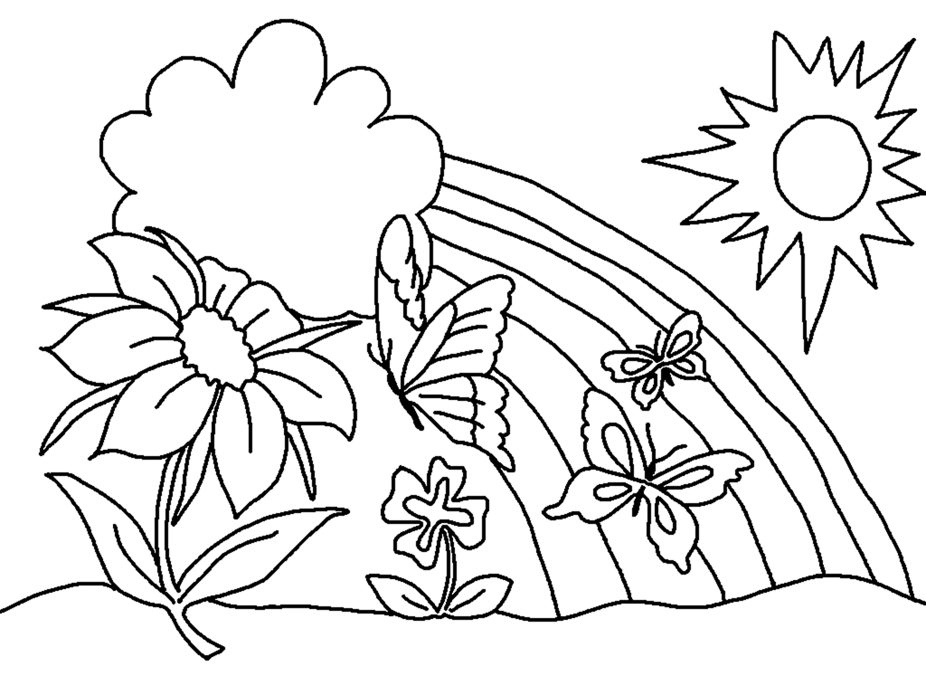
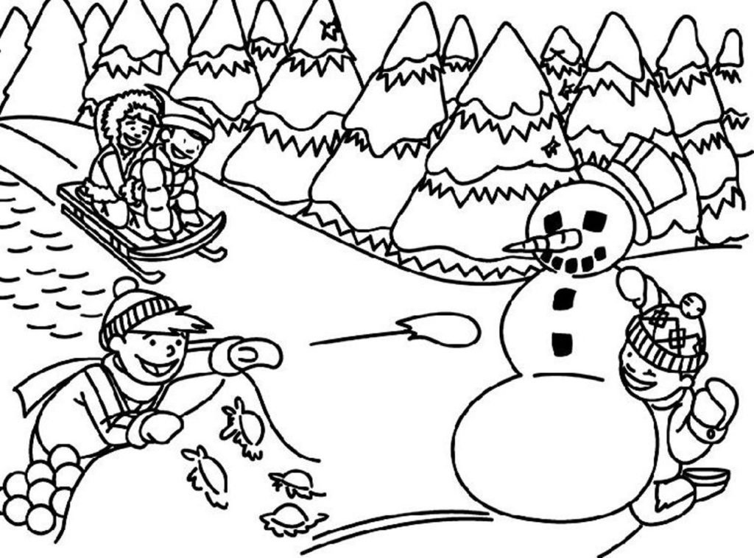
Δείξε την εποχή που σας μίλησε η δασκάλα!
Άνοιξη
Χειμώνας

Slide 4
Ποιό ζωάκι μίλησε πρώτο; Αν το θυμάσαι δείξε το.

Slide 5
Ποιό ζωάκι μίλησε τελευταίο; Bάλε σε κύκλο.

Slide 6
Σε ποιά ζωάκια δεν άρεσε η άνοιξη; Bάλε σε κύκλο.

Slide 7
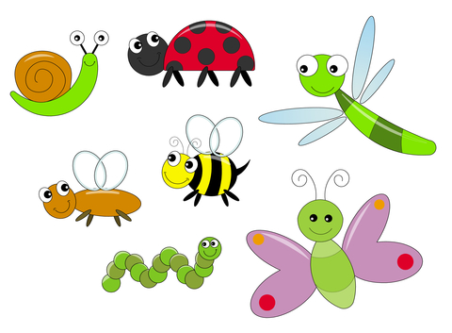
Γιατί άρεσε στην πασχαλίτσα η άνοιξη; Βάλε σε κύκλο το σωστό!
Γιατί έκανε νέους φίλους!
Γιατί είχε γενέθλια!

Slide 8
Ποιά εικόνα έχει μέσα την φωνούλα /λε/; Βάλε σε κύκλο τη σωστή εικόνα.

Slide 9
Βρες το /λε/. Δείξε το!
λα λο λε
λο λε λα

Slide 10
Έτσι γράφεται η λέξη ....
α λ ε π ο ύ
Βρες την λάθος λέξη..
α λ ε π ο ύ
α λ ε π ο
α λ ε π ο ύ

